Slide 1
《面向对象程序设计》第3周教学 类的封装性(1)
计算机与信息学院 《面向对象程序设计》课程组

Slide 2
主要内容
1、类的封装性(私有的变量，共有的方法)
2、实例成员与类成员
3、对象的组合和复用
4、this的进一步说明
5、程序举例

Slide 3
1、类的封装性
1.1 什么是封装
1.2 如何编写符合封装性要求的程序

Slide 4
前言（自学）
概念是人类在认识过程中，从感性认识上升到理性认识，把所感知事物的共同本质特点抽象出来，加以概括，是自我认知意识的一种表达。
概念在人类所认知的思维体系中最基本的构筑单位。想要学好知识，对概念的理解尤为重要。学好一门编程语言也是如此。

Slide 5
但是，有些人说：我对概念就不怎么上心，但是我也可以写出代码，实现我想要的功能。这话没错，所以在我们学习一门编程语言时往往会陷入一个误区：基础概念什么的知道就行，锻炼能力才是最重要的。
殊不知，能力的提升是建立在基础之上的，所谓经济基础决定上层建筑。
我们今天就来学习Java语言中最基础的一个概念，Java类的三大特性之一：封装性。
参考资料（转载）：https://blog.csdn.net/weixin_39543658/article/details/88880132

Slide 6
1.1 什么是封装
封装，顾名思义，就是将一些东西打包成一个整体；
使用专业术语描述：对用户隐藏实现细节；使用该类的用户可以通过该类提供的接口来访问该类(成员)，而不必关心实现细节。
优点：用户只操作类允许公开的数据，避免了外部操作对内部数据的不良影响；提高了程序的可维护性。

Slide 7
封装为什么能避免对数据的不良操作-1
public class StudentTest {
public static void main(String[] args) {
Student stu1=new Student();
stu1.sno=21110001;
Student stu2=new Student();
stu2.sno=-2;//这是一个错误的赋值方式，如何避免？
}
}
class Student{
int sno;
String sname;
int score;
}
没有封装时，可能会出现错误赋值

Slide 8


封装为什么能避免对数据的不良操作-2
class Student{
private int sno;//私有变量
String sname;
int score;
public void setSno(int sno) {//共有方法,提供访问接口
if(sno>0)
this.sno=sno;
}
void print() {
if(sno!=0)System.out.println(sno);
else System.out.println("学号为0，未正确初始化");
}
}
使用封装时，利用方法(函数)对成员变量的赋值进行合理性检查。

Slide 9
封装为什么能避免对数据的不良操作-3
public class StudentTest {
public static void main(String[] args) {
Student stu1=new Student();
stu1.setSno(21110001);
stu1.print();
Student stu2=new Student();
stu2.setSno(-2);//数据不合规范，无法成功赋值
stu2.print();
}
}
使用封装时,避免了错误赋值。

Slide 10
封装为什么能提高可维护性-1
public class StudentTest {
public static void main(String[] args) {
Student stu1=new Student();
stu1.sno=21110001;
Student stu2=new Student();
stu2.sno=-2;
……//此处省略了98个学生定义
}
}
class Student{
int sno;
String sname;
int score;
}
程序未封装
需求有变，要求将学号sno设置成字符串类型（String）
如何修改？

Slide 11
封装为什么能提高可维护性-2
class Student{
private int sno;//私有变量
String sname;
int score;
void setSno(int sno) {//定义方法，提供访问接口
if(sno>0)
this.sno=sno;
}
void print() {
if(sno!=0)System.out.println(sno);
else System.out.println("学号为0，未初始化");
}
}
程序已封装
要求将学号sno设置成字符串类型（String）
如何修改？

Slide 12

封装为什么能提高可维护性-3
class Student{
private String sno;
String sname;
int score;
void setSno(int sno) {
if(sno>0)
this.sno=String.valueOf(sno);
}
void print() {
if(sno!=null)System.out.println(sno);
else System.out.println("学号为0，未初始化");
}
}
采用封装编程后，
修改很方便
哪里修改了？

Slide 13
封装为什么能提高可维护性-4 (主类代码无需修改）
public class StudentTest {
public static void main(String[] args) {
Student stu1=new Student();
stu1.setSno(21110001);
stu1.print();
Student stu2=new Student();
stu2.setSno(-2);//数据不合规范，无法成功赋值
stu2.print();
……//此处省略了98个学生定义
}
}

Slide 14

1.2 如何编写符合封装性要求的程序
class ClassName{
私有的成员变量
构造方法
(共有的)成员方法
}

Slide 15
Java封装性程序编写步骤
第1步：分析题目，弄清问题需求，确定类的个数；
第2步：设计测试数据；（至少三组，考虑边界情况）
第3步：设计类(功能类)名，类的属性、成员方法(含getter和setter方法)；绘制类的UML图(可以不包含getter和setter)；
第4步：编写测试类，定义对象，调用方法；
第5步：定义功能类的属性（private）、成员方法，实现各个方法的功能；
第6步：运行程序，根据测试数据验证程序的正确性。

Slide 16
例：
定义一个时间类MyTime，实现时间（小时、分钟、秒）的输入、输出、相关计算、比较等功能。时间的计算包括但不限于：
时间相加：从t1时刻经过t2时间后得到的新时间；
时间相减：t1时刻的t2时间之前的时间，这也是一个新时间；（例如：10时34分之前50分钟的时间是什么）
两个MyTime时间对象之间的间距：运算结果单位为秒。

Slide 17
例如（用于自学）：分数类程序的实现过程：
第1步：题目分析：要求对分数进行四则运算，规定分母和分子为整数，则加、减、乘、除的结果都不会涉及到小数，其结果的分子分母仍然是整数；减法运算可以通过加法运算实现，除法运算可以通过乘法运算实现；分子、分母需要通分，在计算完成后通分即可；注意分母为0的情况，注意输入数值为负数的情况，注意输入时分母即为0的情况。根据以上分析，设计几组测试数据。

Slide 18
2、实例成员与类成员
2.1 实例变量和实例方法
2.2 类变量和类方法
2.3 类成员的应用

Slide 19
2.1 实例变量和实例方法
实例变量：属于实例(对象)的变量
实例方法：实例(对象)可以调用的方法
之前所编写的变量和方法均为实例变量和实例方法。
实例变量和实例方法可以通过类的实例(对象)进行调用；所以说，实例变量是属于实例的，各个实例的实例变量之间互不关联。
举例如下：

Slide 20
class Computer21_2{
private int sno; //学号，这是实例变量
private int sname;//姓名，这是实例变量
public void setSno(int sno) { //实例方法
this.sno = sno;
}
}
class ComputerTest{
public static void main(String args[]){
Computer21_2 stu1=new Computer21_2();
stu1.setSno(1001);
Computer21_2 stu2=new Computer21_2();
stu2.setSno(1002);//与stu1的学号互不相关
}
}

Slide 21
2.2 类变量和类方法
类变量：属于类的变量，(可以)通过类名调用
类方法：使用类名可以调用的方法
在变量或方法的前面添加修饰符static后，即为类变量或类方法
类变量和类方法可以通过类名进行调用，所以说，类变量是属于类的，是类的所有实例共享的变量；

Slide 22
class Computer21_2{
private int sno; //学号，这是实例变量
private int sname;//姓名，这是实例变量
private static int count;//记录班级的人数，这是类变量
public void setSno(int sno) { //实例方法
this.sno = sno;
}
public static void setCount(int count) {//类方法
Computer21_2.count = count;
}
}

Slide 23
class ComputerTest{
public static void main(String args[]){
Computer21_2 stu1=new Computer21_2();
stu1.setCount(1);
Computer21_2 stu2=new Computer21_2();
Computer21_2.setCount(2);
System.out.println(stu1.getCount());
System.out.println(stu2.getCount());
System.out.println(Computer21_2.getCount());
}
}

Slide 24
类变量、实例变量、局部变量举例
public class Example0404{
static int x; //类变量
int y; //实例变量
void aprint(){
int k=0; //局部变量
x++; y++; k++;
System.out.print(x);
System.out.print(y);
System.out.println(k);}
void bprint()
{ aprint(); aprint();}
public static void main(String args[]){
Example0404 o1=new Example0404(); o1.bprint();
Example0404 o2=new Example0404(); o2.bprint();
}}
A、
111
111
111
111
B、
111
221
311
421
C、
111
222
311
422
D、
111
222
111
222

Slide 25
思考1：根据实例成员和类成员的概念分析，实例成员可以直接在类方法中使用吗？
class A{
int i;
void fun1(){}
static void fun2(){
i=1;//此语句是否合法，为什么？
fun1();//此处方法调用是否合法？
}
}

Slide 26
思考2：根据实例成员和类成员的概念分析，this关键字可以直接在类方法中使用吗？
class A{
int i;
static void fun(){
this.i=1;//此语句是否合法，为什么？
}
}

Slide 27
自行回顾：之前学习过，对象在调用方法时，方法体内的变量属于正在调用该方法的对象，为了便于理解，常用this.变量的方式进行引用。

Slide 28
交流讨论：方法首部各部分的意义
public static int memthod(int a) {
return a*a;
}
课外思考：如何合理、适量地定义和调用方法(函数)？

Slide 29
2.3 类成员的应用
根据类成员的特性（可以通过类名调用）对类成员进行有效的利用。
例如：定义公共静态变量，表示类成员共有的属性，也可以利用该变量在各个类之间传递信息；将使用频率很高的函数，定义成类方法（方便，不需要定义对象即可直接调用，例如Math类中的相关方法）。
举例说明

Slide 30
类成员的应用（复数的计算）
static Complex add(Complex c1,Complex c2){
Complex c=new Complex();
c.real=c1.real+c2.real;
c.virtual=c1.virtual+c2.virtual;
}
以上类方法可以通过类名直接调用，形式为：
Complex c1=new Complex(1,2);
Complex c2=new Complex(1,2);
Complex c3=Complex.add(c1,c2);
与之前方式比较（课堂讨论）： c3=c1.add(c2);

Slide 31
3、对象的组合
3.1 对象数组
3.2 对象组合

Slide 32
3.1 对象数组
对象数组：数组的元素是一个对象
定义方式：Student []stu=new Student[10];
含义：定义了数组stu，有10个元素，每个元素(stu[0]~stu[9])都是Student类的对象。
或者：int n;
Scanner reader=new Scanner(System.in);
n=reader.nextInt();
Student []stu=new Student[n];
Java动态数组，数组长度可以依据输入确定。

Slide 33
注意：对象数组必须初始化后才能使用
上页只是定义了对象数组，还没有进行初始化！
对象数组初始化方式：
int i;
for(i=0;i<stu.length;i++){
stu[i]=new Student();
}
此处，使用循环语句对每个数组元素进行初始化，执行这段语句后，数组元素stu[i]就可以正常使用了。

Slide 34
对象数组的定义和初始化语句
int i,n;
Scanner reader=new Scanner(System.in);
n=reader.nextInt();
Student []stu=new Student[n];
for(i=0;i<stu.length;i++){
stu[i]=new Student();
}

Slide 35
程序举例：输入n名学生信息，输出总分最高的那个学生所有信息。
import java.util.Scanner;
public class StudentTest {
public static void main(String[] args) {
int i,n,maxscore=0,max_i=0;
Scanner reader=new Scanner(System.in);
n=reader.nextInt();
Student stu[]=new Student[n];//定义对象数组
for(i=0;i<n;i++){
stu[i]=new Student();//初始化数组元素（是个对象）
stu[i].setSno(reader.next());
stu[i].setSname(reader.next());
stu[i].setScore(reader.nextInt());
}
for(i=0;i<n;i++){
if(maxscore<stu[i].getScore()){
max_i=i;
maxscore=stu[i].getScore();
}
}
stu[max_i].print();
}
}

Slide 36
class Student{
String sNumbero;
String sname;
int score;
public String getSno() {
return sno;
}
public void setSno(String sno) {
this.sno = sno;
}
public String getSname() {
return sname;
}
public void setSname(String sname) {
this.sname = sname;
}
public int getScore() {
return score;
}
public void setScore(int score) {
this.score = score;
}
public void print(){
System.out.println("最高分同学信息：\n学号:"+sno+",姓名 :"+sname+",分数:"+score);
}
}

Slide 37
3.2 对象组合
对象组合：一个类的成员变量是另一个类的对象。
例如：
class A{
B b;
}
Class B{
}

Slide 38
程序举例：定义一个手机类和SIM卡类，SIM卡安装在手机上。
class PhoneTest{
public static void main(String args[]){
MobilePhone m=new MobilePhone();
Sim sim=new Sim("13866668888","中国移动");
m.setSim(sim);
m.print();
}
}

Slide 39
class Sim{
private String simNumber;
private String company;
public String getSimNumber() {
return simNumber;
}
public String getCompany() {
return company;
}
Sim(){}
Sim(String simNumber,String company){
this.simNumber=simNumber;
this.company=company;
}
}

Slide 40
class MobilePhone{
private Sim sim;
public void setSim(Sim sim){
this.sim=sim;
}
public void print(){
System.out.println("手机号码 :" +sim.getSimNumber()+";运营商:" +sim.getCompany());
}
}

Slide 41
4、this的进一步说明
this关键字，指代当前对象，即当前调用方法(函数)的那个对象。例如this.variable，this.method()，这些语句可以写在构造方法和实例方法中。
除此之外，this还可以用作对构造方法的调用。
方式：this(实参);
编写位置：构造方法内
作用：对另一个构造方法的调用

Slide 42
使用this调用成员方法
public class People{
int leg,hand;
String name;
People(String s){
name=s;
this.init(); //可以省略this，直接写成init();
}
void init(){
leg=2;
hand=2;
System.out.println(name+"有"+hand+"只手"+leg+"条腿");
}
public static void main(String args[]){
People p1=new People("张三");
//创建张三时，构造方法中的this就是对象p1
}
}

Slide 43
使用this调用构造方法
构造方法方法体中的第一条语句可以是对所在类的另一个构造方法的显式调用，格式为：this([<实参表>])；
注意：构造方法不能用此方式调用自己！
问：能否在第4行的位置调用this(1,2)，同时在第7行的位置调用this()?
public class thisExample{
int i,j;
thisExample(){
System.out.println("i="+i+",j="+j);
}
thisExample(int i,int j){
this();//调用无参的构造方法
this.i=i; this.j=j;
System.out.println("i="+i+",j="+j);
}
public static void main(String args[]){
thisExample a1=new thisExample();
thisExample a2=new thisExample(1,2);
System.out.println();
}
}
Notes:
能否在第4行的位置调用this(1,2)，同时在第7行的位置调用this()?

Slide 44
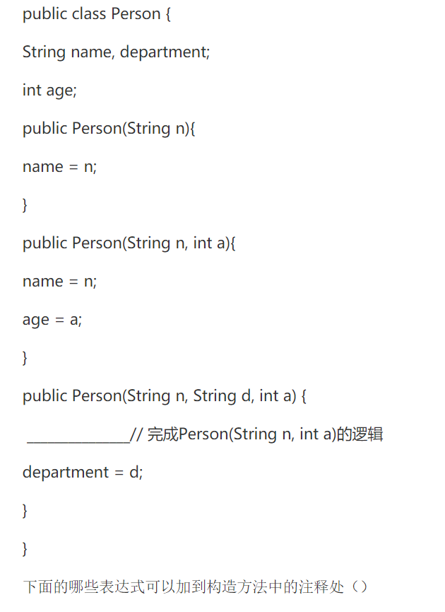
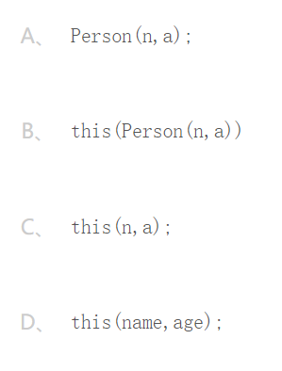

Slide 45
5、Java程序举例
例1：编写程序，模拟同学个人消费和缴纳班费的情景。具体代码见：Example_banfei.java，Example_banfeiDemo.java
Notes:
课堂讲解2-3题，其他请学生课外完成

Slide 46
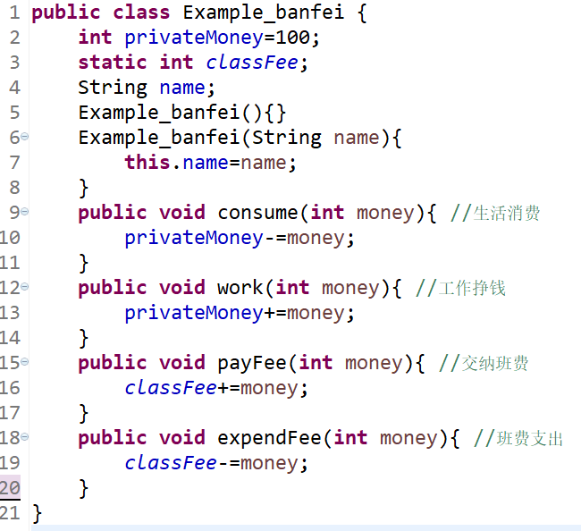
请同学们在程序讲解过程中记录问题/疑惑，待会讨论

Slide 47
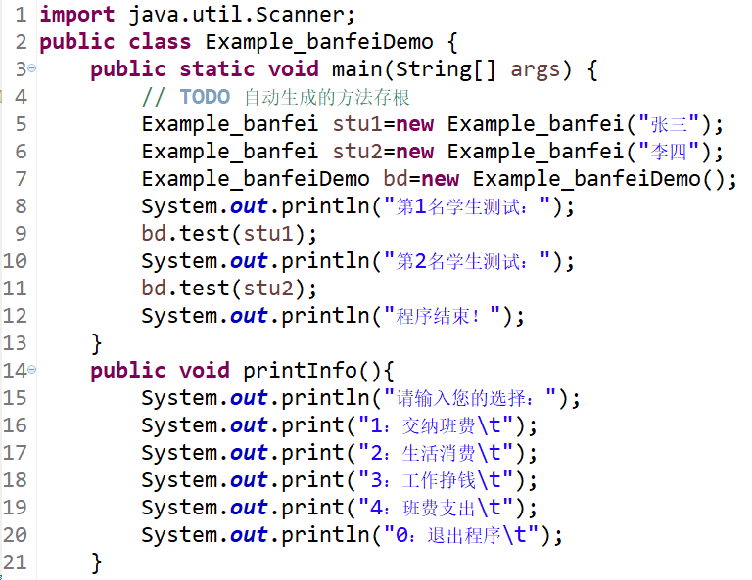


Slide 48
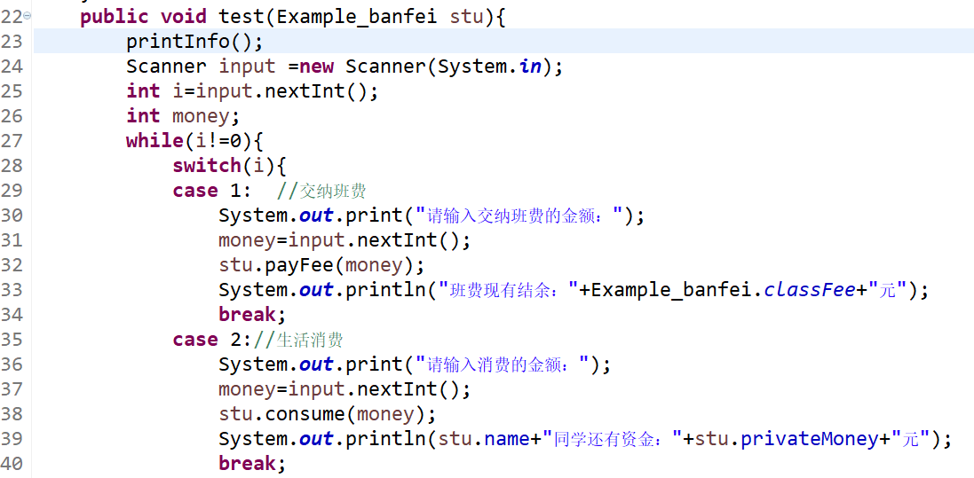

Slide 49
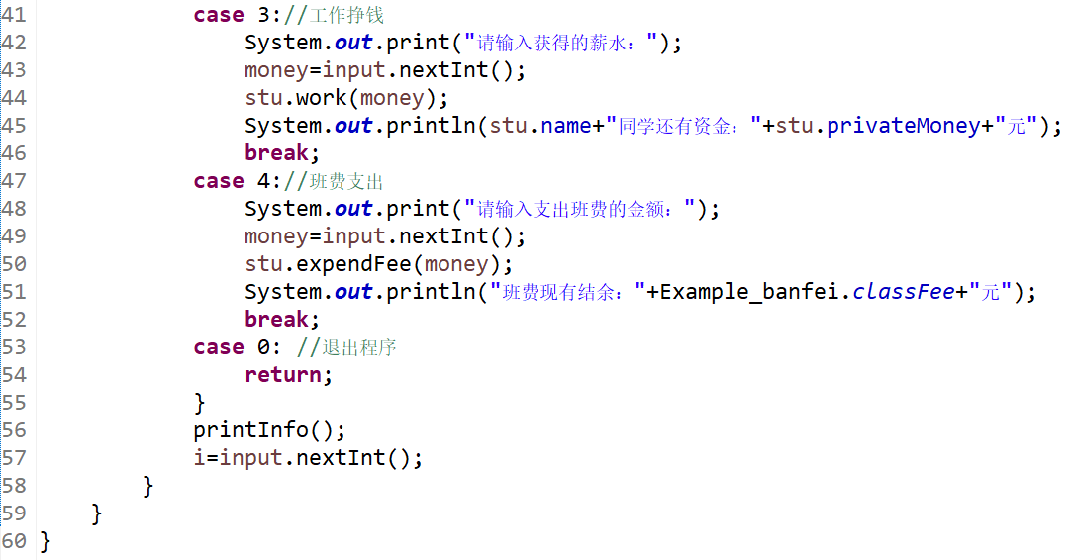

思考：
1、多名学生测试，使用对象数组
2、完善学生信息，测试时先输入相关数据

Slide 50

例2：求各种数据类型数据的最大值
class myMath{
int max(int a,int b){
if(a>=b) return a;
else return b;
}
double max(double a,double b){
if(a>=b) return a;
else return b;
}
String max(String a,String b){
int i=0;
while(i<=a.length()&&i<=b.length()){ if(a.charAt(i)<b.charAt(i))
return b;
else if(b.charAt(i)<a.charAt(i))
return a;
else i++;
}
if(i>a.length()) return b;
else return a;
}
}
char max(char a,char b){
if(a>=b)return a;
else return b;
}

Slide 51
public class myMathDemo{
public static void main(String args[]){
myMath m=new myMath();
System.out.println(m.max(3,5));
System.out.println(m.max(‘a’,’c’));
System.out.println(m.max(“hi”,”hello”));
}
}
思考：如何直接使用myMath类调用max方法？

